Slide 1
الوحدة الثانية
النمو الإنساني

Slide 2
تابع الدرس الثالث
2-3

Slide 3
رابعًا:
مرحلة الرشد Adolescence

Slide 4
ثالثًا: مرحلة الرشد الأخير 60- نهاية عمر الإنسان (الشيخوخة)

Slide 5
مظاهر النمو في هذه المرحلة:

Slide 6
النشاط العام يلاحظ عليه البطء الشديد سواء المشي أو القيام والجلوس وتزيد مشكلات النظر والسمع.
قد يفقد التحكم في بعض العضلات من ذلك التحكم في الخارج من الجسم مما يؤثر على حالته النفسية.

Slide 7
تتباطأ العلميات العقلية، حيث يحتاج الفرد إلى وقت أكبر للاستجابة وذلك لنقص في إفرازات النواقل العصبية.

Slide 8
من مظاهر الضعف في العمليات العقلية ضعف الذاكرة التي تضعف بشكل ملاحظ إلى الدرجة التي تفقده التفاعل مع الآخرين فقد ينسى الأسماء والأحداث ومن أهم أسباب ضعف الذاكرة الإصابة بمرض الزهايمرز.

Slide 9
فقدان المرونة في التفكير فنجد كبير السن لا يمكن أن يقتنع بتغيير فكرة ما أو عادة ما بسهولة.
يميل كبار السن لنقد الأجيال الأصغر سنًّا وذلك قد يكون من طول الخبرة في الحياة وأحيانًا من دافع لا شعوري بهدف إرضاء الذات ولبيان أن جيلهم أفضل.

Slide 10
يعد التقاعد من أبرز الأحداث الاجتماعية في هذه المرحلة الذي يحدث تغيرًا كبيرًا في حياة الشخص والشعور بفقد الدور في محيطه ويؤدي إلى تغيير كبير في نظام الفرد.

Slide 11
أسوأ ما يمكن أن يحدث للكبار في مرحلة الشيخوخة هو اعتمادهم على غيرهم اقتصاديًا وفي حركتهم، فيشعر أنه لم يعد له الخيار وحرية الحركة كما كانت من قبل.

Slide 12
إثراء
النواقل العصبية:
هي المركبات الكيميائية الموجودة في المخ والضرورية للتواصل من خلية عصبية في المخ إلى أخرى

Slide 13
مهارات حياتية
من المهارات المهمة لتوضيح الأفكار مهارة (إيجاد الأسباب واستخلاص النتائج) حدد أسباب رفض الكبار تغيير موعد الأكل أو تغيير المنزل أو العادات الاجتماعية.

Slide 14
إثراء
الزهايمرز:
هو عالم ألماني كان أول من اكتشف هذا المرض، والزهايمرز مرض عبارة عن نقص بعض المواد الكيميائية في الدماغ والتي تُشغِل الخلية العصبية، فينتج عن ذلك وفاة الخلايا الدماغية تدريجيًا وتراكم بقايا من الخلايا الدماغية الميتة في المخ، والتي تحول دون تواصل خلايا الدماغ السليمة بطريقة سليمة.

Slide 15
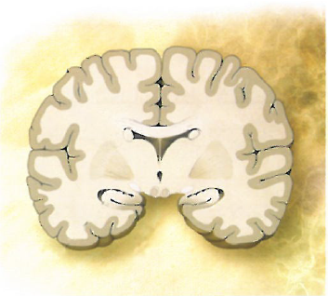
مخ سليم
مخ مصاب
صورة مقطعية تبين الفرق بين المخ المصاب بالزهايمر والمخ السليم

Slide 16
نشاط 2-13

Slide 17
اقترح طرق مناسبة تساعد أفراد الأسرة على التعامل مع كبار السن عند إصابتهم بالزهايمر وذلك لمساعدتهم في جعل الحياة أسهل لكل الأطراف.
من الطرق المناسبة التي تساعد أفراد الأسرة في التعامل مع كبار السن عند إصابتهم بالزهايمر لجعل الحياة أسهل لكل الأطراف:

Slide 18
1- مبادرة المسن بالتحية والسلام والمصافحة.
2- رفع الروح المعنوية لديه وذلك بحسن استقباله والترحيب به والدعاء له وإظهار البشر بقدومه.
3- سؤال المسن عن ماضيه وذكرياته وانجازاته والإصغاء إليه وعدم مقاطعته وينبغي أن يدرك من يتعامل معه أن المسن تظل ذكرياته الماضية حية ماثلة أمامه فهو يتذكر جيدًا أعماله التي قدمها في شبابه ويرغب في الحديث عنها بنفسه أو التحدث عنها مع غيره

Slide 19
4- إبراز جهود وانجازات المسن والحديث عن ما قدمه من خدمات لمجتمعه والدعوة إلى الاقتداء به ذو أثر ايجابي عليه وإشعاره بأهميته وخاصة في اللقاءات والمناسبات العائلية.
5- الحذر من الاستئثار بالحديث في حضرتهم أو تجاهلهم دون منحهم فرصة لتعبير عن مشاعرهم أو ذكر شيء من آراءه وخبراته.

Slide 20
6- عدم التبرم والضجر من تعصب المسن لماضيه لان تعصب المسن لماضيه يمثل بالنسبة له القوة والنشاط والمكانة الاجتماعية.

Slide 21
7- ضرورة الاقتراب من المسن لاسيما أقرباءه وأصدقاءه ففي هذه المرحلة من العمر يزداد الشعور بالوحدة والغربة ويشعر المسن بانسحاب الأقارب والأصدقاء عنه وعدم السؤال عن أحواله أو الاتصال به أو الحديث معه وهذا الوضع قد يزيد الخيبة والحسرة لديه ويدهور شخصية المسن ويزيد الشعور بالأمراض والآلام.

Slide 22
8- مساعدة المسن على المشاركة الاجتماعية وحضور المناسبات والعزائم والتكيف مع وضعه الجديد.
9- إشغال المسن بما ينفعه من أمور دنياه وآخرته إما بتكوين علاقات جديدة وصدقات أخرى, والمشاركة في حلقات تحفيظ لكبار السن وقراءة القران وملازمة المساجد والجماعة.

Slide 23
مهارات حياتية
التقاعد قد يكون بداية حياة جديدة تتحقق خلالها الكثير من الأهداف التي لم يكن الفرد يجد الوقت الكافي لتحقيقها من قبل، ما هي الأنشطة التي يمكن للمتقاعد القيام بها؟

Slide 24
من الأنشطة التي يمكن للمتقاعد القيام بها هي:
1- إنجاز الأعمال والالتزامات الضرورية.
2- الحركة وممارسة الرياضة.
3- التسلية وممارسة الهوايات.
4- الاستمرار بالعمل بعد التقاعد.

Slide 25
من الأنشطة التي يمكن للمتقاعد القيام بها هي:
5- أنشطة الاهتمام بتنشيط العقل.
6- أنشطة التواصل مع الآخرين.
7- أنشطة لإرضاء الضمير وتنمية الجوانب الروحانية.
8- أنشطة الترويح عن النفس.

Slide 26
دور الأسرة في رعاية كبار السن:
مرحلة الشيخوخة تعرف بمرحلة الطفولة الثانية للفرد حيث تزداد متطلباته حتى يستطيع أن يعيش ويتكيف مع مجتمعه والمسنين آباءنا وأمهاتنا لهم حق الرعاية والحب من خلال:

Slide 27
1- الكشف الصحي والتغذية السليمة للحفاظ على شيخوخة سليمة.
2- حمايته من العزلة والاكتئاب عن طريق توفير حياة اجتماعية حافلة مع الأهل والأصدقاء ليشعر أنه ما زال ذا قيمة وذا نفع ومكانة في حياة جماعته.

Slide 28
3- توفير الراحة النفسية والاستقرار العاطفي فالانفعالات الشديدة والأزمات النفسية لها آثارها السيئة في زيادة الضغوط النفسية عليهم.

Slide 29
تقويم ذاتي

Slide 30
اكتب الأفكار الثلاث الأكثر أهمية والتي تعلمتها من وحدة النمو.
1- ما هو النمو الإنساني.
2- مرحلة الطفولة وخصائصها وأساليب التعامل والتكيف مع متغيراتها.
3- مرحلة الرشد وخصائصها وأساليب التعامل والتكيف مع متغيراتها.

Slide 31
اكتب تساؤلين تريد أن تجد لهما إجابة وإضافة بعد انتهاء وحدة النمو.
1- ما هي العوامل التي تؤثر في النمو هي الوراثة والعوامل البيئية؟
2- ما هي مراحل النمو الإنساني؟

Slide 32
اكتب شيئًا واحد تستطيع تطبيقه مما تعلمته في هذه الوحدة.
الذي أستطيع تطبيقه هو رعاية كبار السن والاهتمام بهم.

Slide 33
التقويم

Slide 34
س1: قم بإعداد قائمة بما اكتشفته بعد دراستك لموضوع النمو من مفاهيم مغلوطة كانت لديك:

Slide 35
الفهم الصحيح
الفهم المغلوط
الكهولة في اللغة العربية: يُعرف الكهل بأنه من خطه الشيب أي بدأ ظهور الشيب عليه وليس كما يتبادر إلى الذهن أنها مرحلة متقدمة من الشيخوخة.
وهي المرحلة العمرية التي تبدأ من بعد مرحلة الرشد وحتى مرحلة الشيخوخة.
مثال (الكهولة هي آخر مراحل الشيخوخة)

Slide 36
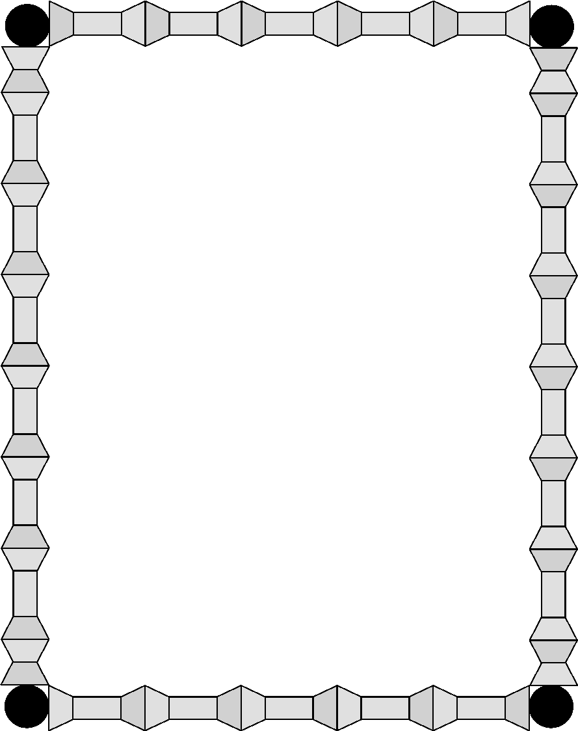
س2: أكمل الفراغ ما يناسبه في العبارات الآتية:
الصورة التي يشكلها الإنسان عن نفسه من المفاهيم النفسية المهمة وهو ( ................................ )
مرحلة الرشد

Slide 37
س3: بعد دراستك لمراحل النمو، حدد ما يلي:
الأساليب التي تقترحها للتعامل السليم مع الطفل في المراحل التالية:
المهد.
الطفولة المبكرة.
الطفولة المتأخرة.

Slide 38
المهد
في هذه المرحلة يحتاج الطفل أن يعيش في بيئة آمنة وثرية تحقق له حاجاته في وقت مناسب وبطريقة مستقرة.

Slide 39
الطفولة المبكرة
يكون الطفل في هذه المرحلة متمركز حول ذاته، ويكون كثير الأسئلة وذلك أمر طبيعي وصحي لأنها الوسيلة التي من خلالها ينمو معرفيًا وعقليًا، وفي هذه المرحلة يقلد من حوله لاكتساب المهارات.

Slide 40
الطفولة المتأخرة
تتميز هذه المرحلة بالقدرة على التفكير المنطقي لدى الطفل والتخلص من صفة التفكير الذاتي وهو يختار صداقاتها بناء على تشابه الميول نحو الأنشطة المختلفة بدلًا من أن تفرض عليه من الآخرين.

Slide 41
س4: شاب يعيش مع أمه الأرملة ولا يستطيع أن يجد عملًا في المنطقة، ولكنة يتلقى عرضًا للعمل في منطقة أخرى بعيدة، تقول أمه أنها كبيرة لدرجة تجعل من الصعب انتقالها للعيش في منزل جديد.

Slide 42
استنتج من دراستك لمرحلة الشيخوخة لماذا ترفض الأم الانتقال؟
لصعوبة الحركة.

Slide 43
كيف تساعد هذا الشاب في اتخاذ القرار، إما قبول العمل وترك أمه أو رفض العمل والبقاء مع أمه باستخدام مهارة وإستراتيجية اتخاذ القرار؟
من الممكن أن يرفض العمل لكي يرعى أمه.

Slide 44
تذكر (مهارة واستراتيجية اتخاذ القرار: ما الذي يجعل اتخاذ القرار ضروريًا- ما هي الخيارات- ما هي العواقب المحتملة لكل خيار- أي اختيار أفضل- كيف يمكن أن يطبق هذا القرار)

Slide 45
س5: حدد أوجه الشبه والاختلاف بين مرحلة الطفولة والشيخوخة باستخدام المنظم البياني لمهارة المقارنة والمقابلة في الصفحة التالية.
(حدد بماذا يتفقان وبماذا يختلفان في درجة الاعتماد على الآخرين، التمركز حول الذات، التغيرات الجسمية والحركية ومن ثم استخلاص النتيجة)

Slide 46
…………….

Slide 47
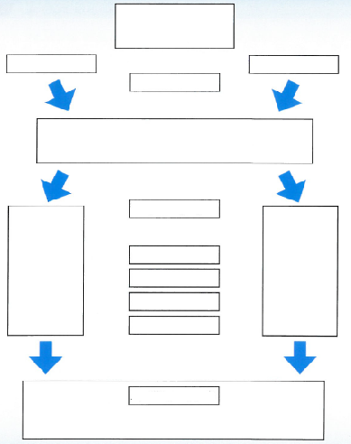
المقارنة والمقابلة
مرحلة الشيخوخة
مرحلة الطفولة
كيف يتشابهان
التشابه بين المرحلتين هو في اعتمادهم على غيرهم اقتصاديًا وفي حركتهم.
كيف يختلفان
البطء الشديد في النشاط العام.
يفقد التحكم في بعض العضلات.
تباطأ العمليات العقلية.
سرعة نمو الجسم.
يبدأ النمو الحركي للعضلات الكبيرة.
يكون كثير الأسئلة لأنه من خلال ذلك ينمو معرفيًا وعقليًا.
يحب أن يشعر بالكفاءة والاستقلالية ليشبع الحاجة إلى توكيد الذات.
فيما يتعلق
النتيجة أو التفسير

Slide 48
مراجع الوحدة
المفدى، عمربن عبد الرحمن(1421) علم نفس المراحل العمرية، النمو من الحمل إلى الشيخوخة والهرم. دار الزهراء،الرياض.
بياجيه، جان،(1986)، التطور العقلي لدى الطفل، ترجمة: سمير علي، دار ثقافة الأطفال للنشر والتوزيع.
إسماعيل ،محمد عماد الدين(1995) الطفل من الحمل إلى الرشد، الجزء الأول: السنوات التكوينية.دار القلم للنشر والتوزيع, الكويت.
منصور، محمد جميل وعبد السلام، فاروق سيد(1989) النمو من الطفولة إلى المراهقة. مطابع تهامة،جدة.
مخيمر، هشام محمد(2000). علم نفس النمو الطفولة والمراهقة. أشبيليا للنشر والتوزيع، الرياض.
علاونة، شفيق(2001)، سيكولوجية النمو الإنساني، دار الفرقان، عمان الأردن.

